Slide 1




PROPOSTA PARA A PRODUÇÃO
DE UMA FORMATURA

Slide 2
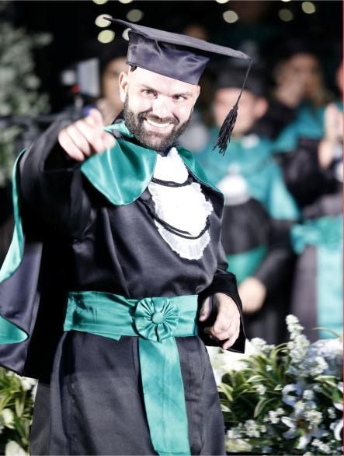


QUEM
SOMOS
A Status está há mais de 20 anos no mercado e
por isso, pode garantir que a formatura dos
seus sonhos será realmente do ‘’outro mundo’’,
ou seja TOP DAS GALÁXIAS!

Slide 3
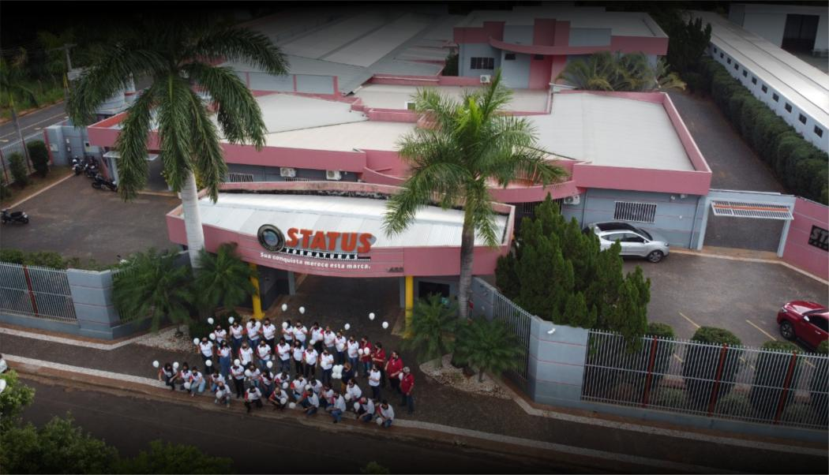
UMA EMPRESA INTEIRA
TORCENDO PELA SUA TURMA

Slide 4
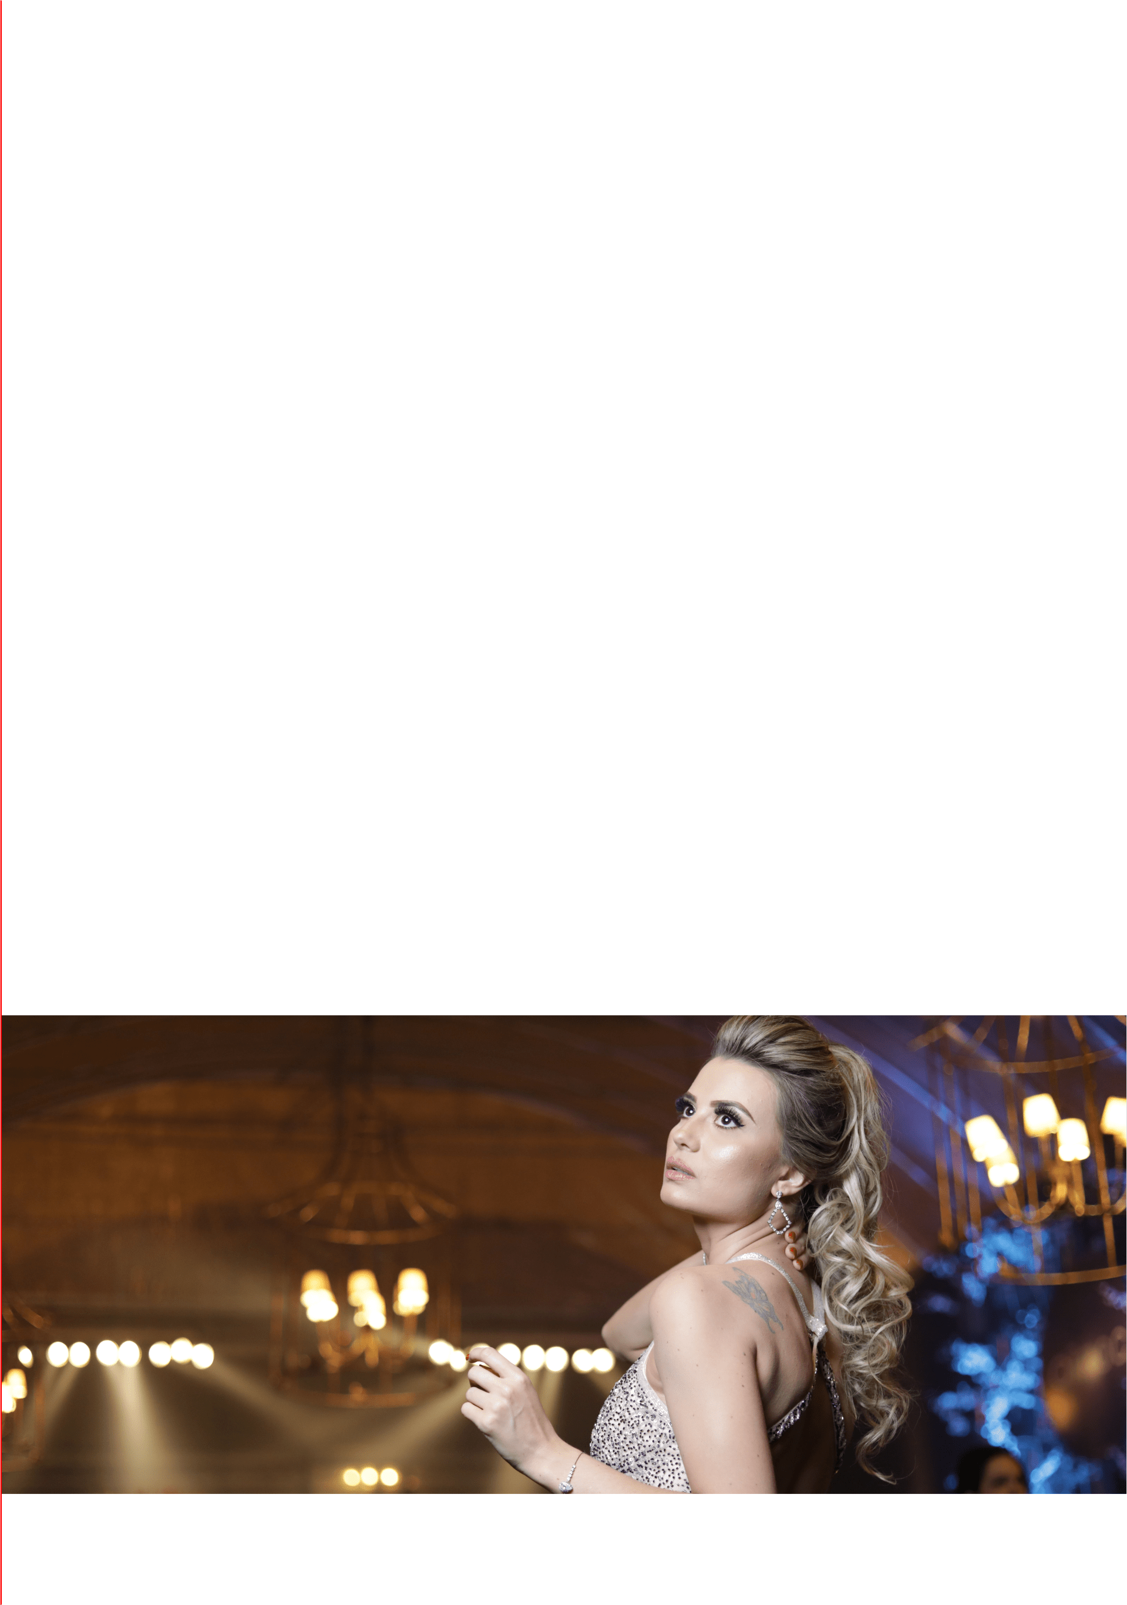

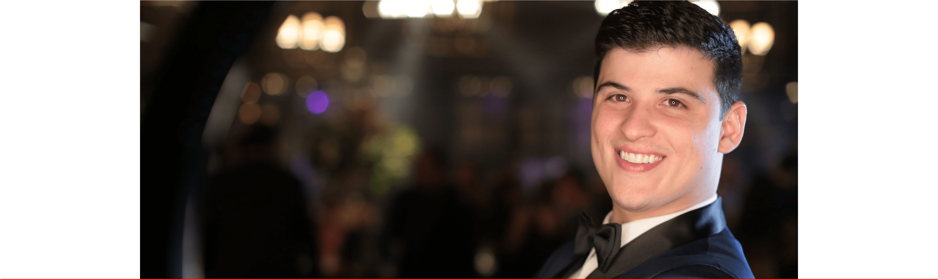

ETERNIZAMOS
A SUA CONQUISTA
Formaturas são a coroação de anos de
esforços dos alunos e das famílias.
Trata-se de um evento de enorme
complexidade e que precisa ser
assessorado por profissionais e
empresas da mais alta confiança.
Entre em nosso Site-portal:
baixe modelos de contratos
e planilhas em PDF e Excel
e saiba tudo sobre como
realizar uma formatura TOP!

Slide 5



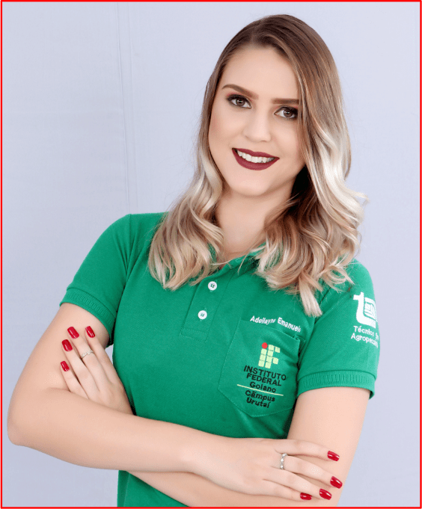

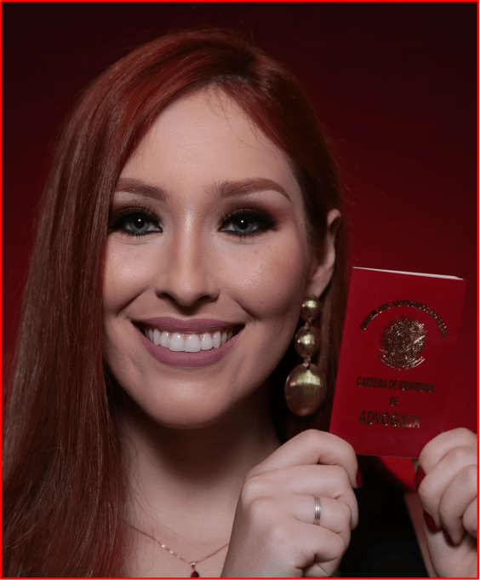
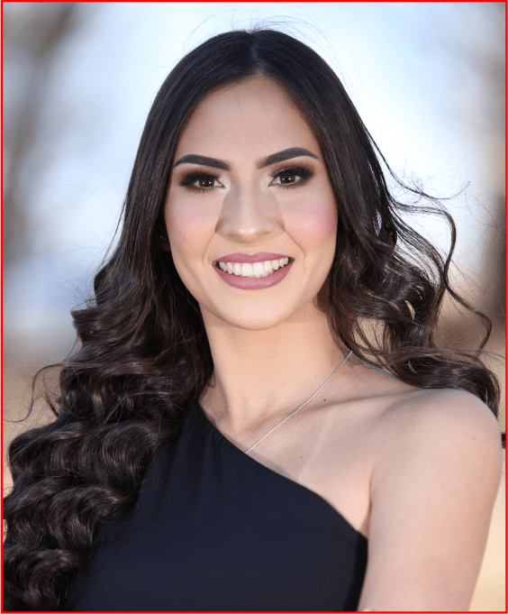
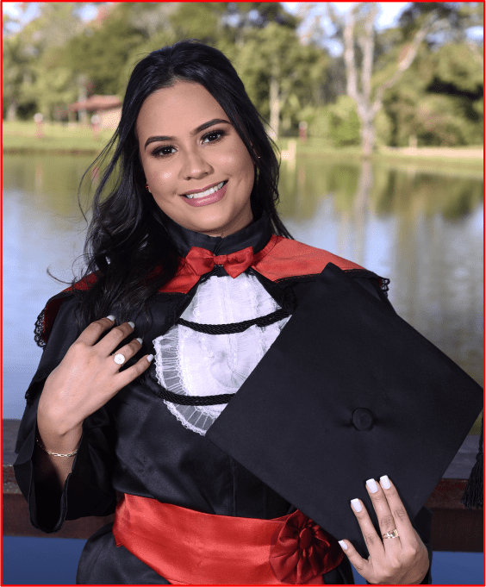
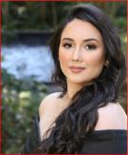
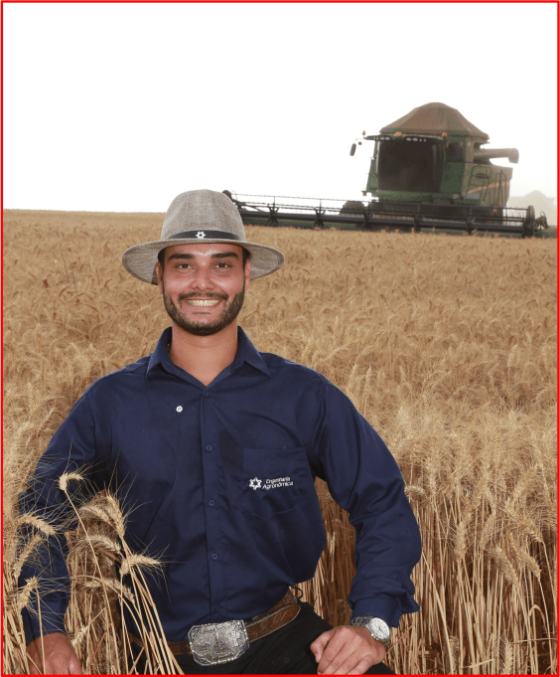
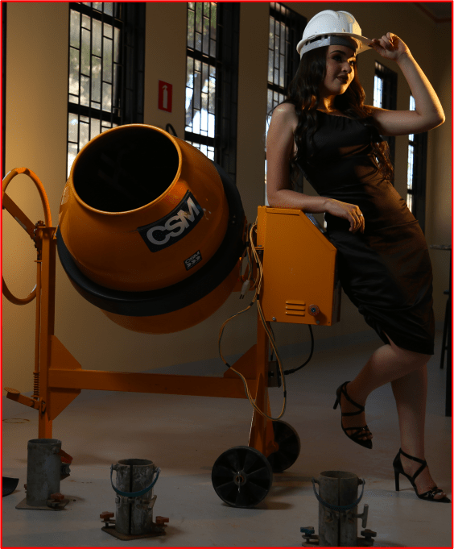
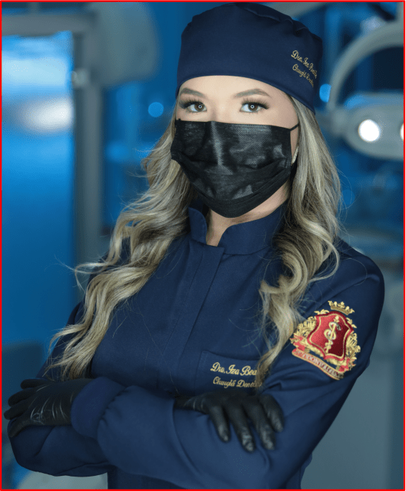
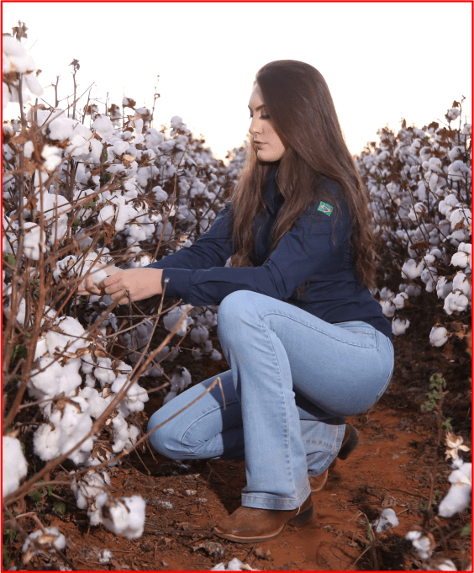
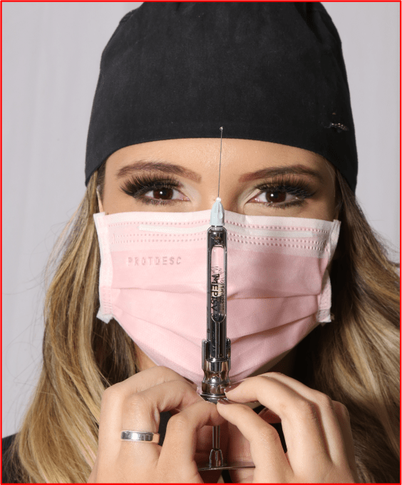
REGISTRAMOS
TODOS OS MOMENTOS
Assessoramos na organização e auxiliamos na arrecadação
de fundos durante toda a jornada dos formandos
com eventos e ações de divulgação e marketing.
Assista ao vídeo
Institucional
da Status Formaturas e
tenha a certeza de que
a sua formatura será
TOP DAS GALÁXIAS!

Slide 6


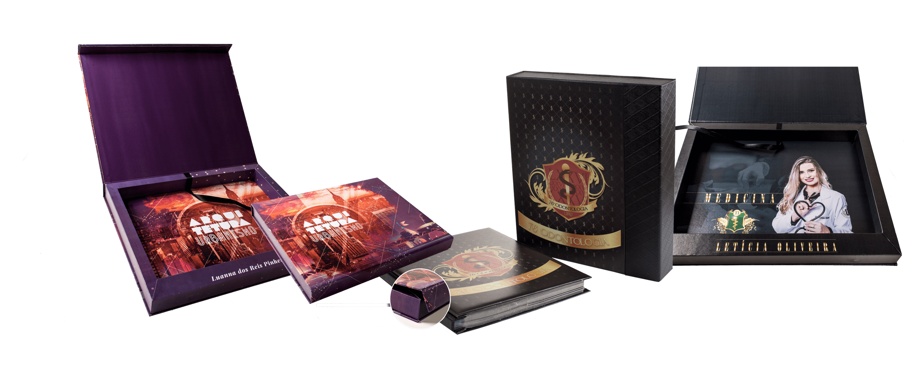

ONLINE
ESCOLHA FOTOS & ACABAMENTOS
Na Status você recebe todas as suas fotos em uma plataforma
específica e monta o seu álbum realmente de maneira personalizada,
inclusive o acabamento, proteção das páginas, capa e estojo!
Curta a experiência da
REALIDADE AUMENTADA!
Assista ao vídeo
para você e sua
Turma descobrirem
o jeito digital de
escolher as suas fotos.

Slide 7









COMO A SUA FORMATURA
VAI DECOLAR EM 7 PASSOS
3
PREPARAR PARA DECOLAR
1
2
De posse destas informações a
Status irá formular uma proposta
oferecendo diversas opções de
parceria para a viabilidade da
realização dos cerimoniais e da
festa.
4
TRIPULAÇÃO A BORDO
QUEM VAI VOAR?
EMBARQUE AUTORIZADO
Não importa se a Comissão está
formada ou não, a Status auxilia
sobre como montar ou agilizar os
trâmites das Turmas mais
adiantadas!
Quando for ligar para a Status,
não esqueça de ter em mãos o
número correto de formandos
que irão participar e o tipo de
festa que desejam realizar.
Tomem cuidado com ofertas de
vôo mirabolantes. Exija das
empresas concorrentes toda a
documentação indicada pela
Status e vá visitar todas as
empresas!
DECOLAGEM AUTORIZADA
10...9...8....PARTIU!
POUSO AUTORIZADO
Com o contrato nas mãos, em conjunto
com a Comissão, todos os eventos da
jornada acadêmica da Turma, os
cerimôniais e o grande baile serão
registrados por profissionais
especializados e arquivados. Depois começa
um trabalho minucioso de personalizar
cada álbum e vídeo para os formandos.
Aqui na Status a escolha das fotos
e dos vídeos é totalmente online,
ou seja: você vai escolher as suas
melhores fotos e imagens para
compor a diagramação e a edição
dos melhores momentos da sua
maior conquista!
Com o contrato nas mãos, em conjunto
com a Comissão, todos os eventos da
jornada acadêmica da Turma, os
cerimôniais e o grande baile serão
registrados por profissionais
especializados e arquivados. Depois começa
um trabalho minucioso de personalizar
cada álbum e vídeo para os formandos.
Após definir criteriosamente todas
as fotos e imagens, negociar o
acabamento de encadernação, é
só aguardar no conforto do seu
lar um dos momentos mais
emocionantes após a sua
formatura: a chegada do álbum e
do vídeo da sua super conquista!
5
6
7

Slide 8


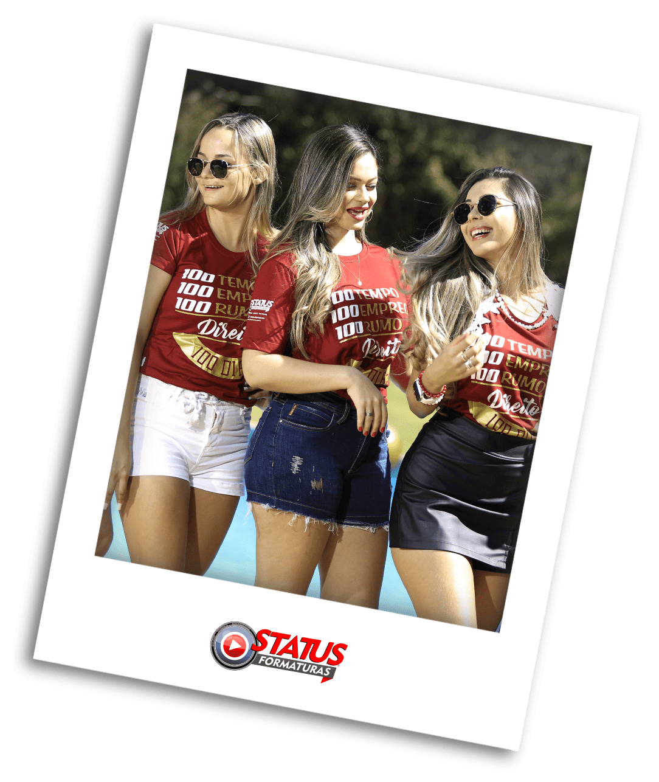
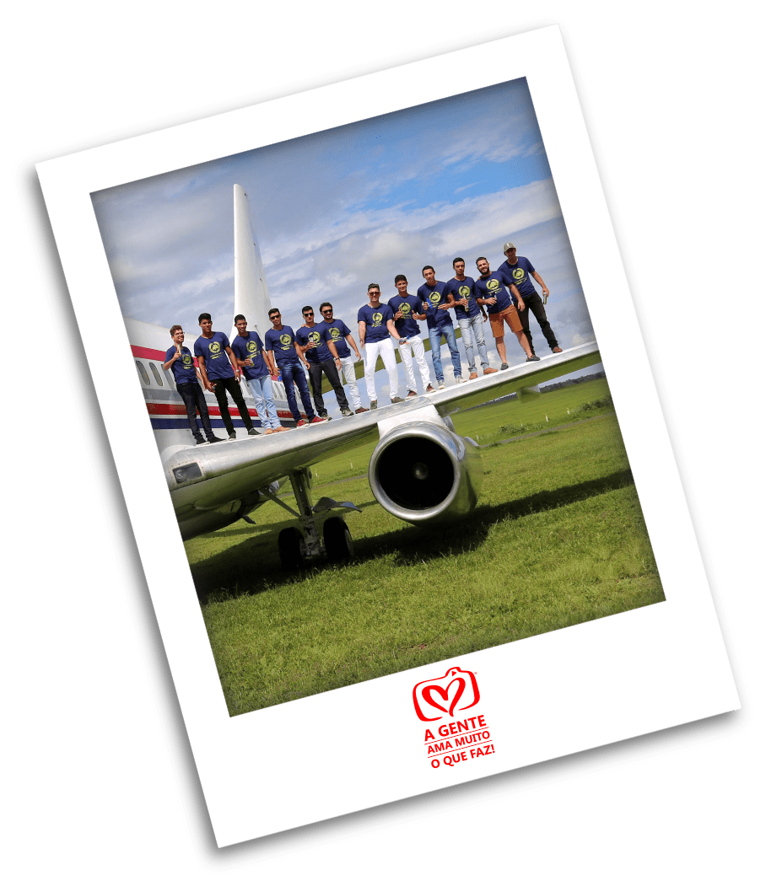
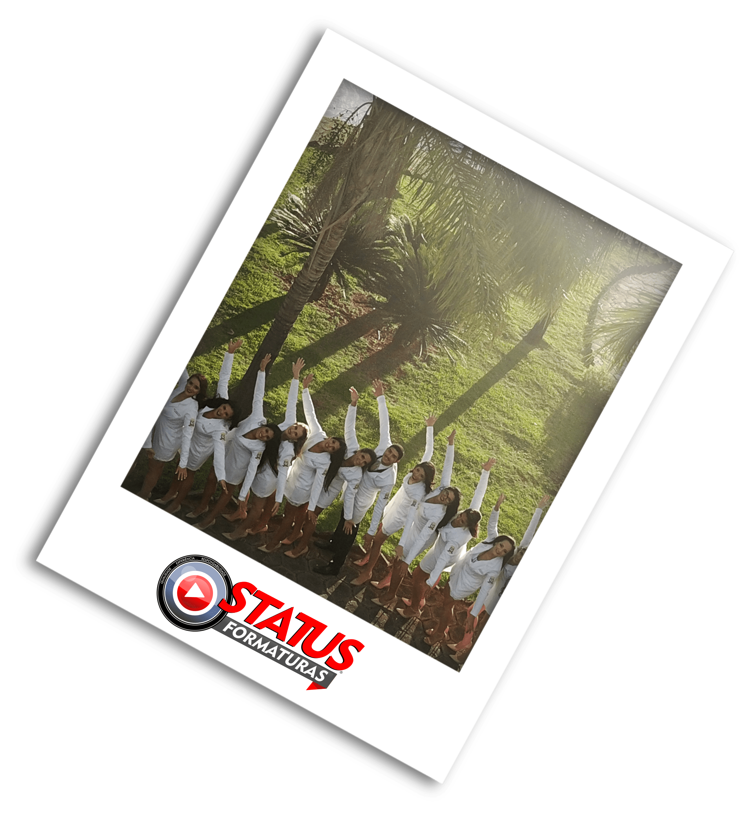



PORTA
RETRATOS

Slide 9









14 99775-3454
0800 701 2443
14 3404-3444
www.statusformaturas.com.br

